Slide 1
Beweis
1=0,9999

Slide 2

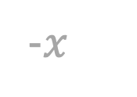
angenommen:
$$x=0,9999$$
dann gilt:
$$10x=9,9999$$
-$x$
einfügen in
$$10x−x=9,9999−0,9999$$
:9
$$9x=9$$
$$x=1$$
also:
$$1=0,9999$$

